Slide 1
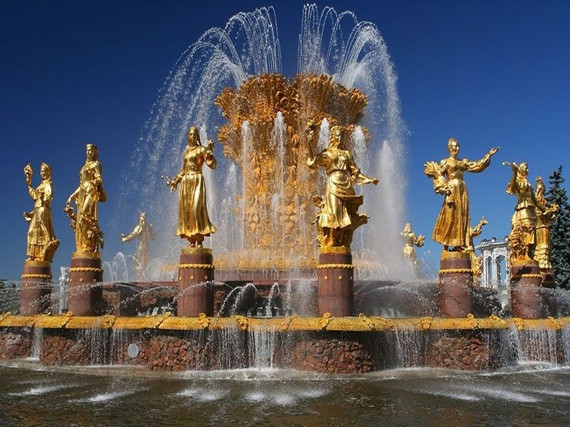
Презентация на тему Москва
Выполнила ученица 2 «А» класса Чеснокова Екатерина

Slide 2
Цели и задачи:
1. Познакомить детей с достопримечательностями города Москвы, историей Красной площади и Кремля. 2. Привитие бережного отношения к истории Отечества, его культурному наследию, к обычаям и традициям народа. 3. Воспитание любви к Родине и культуры проявления патриотических чувств, стремление к миру и культуры межнационального общения.

Slide 3
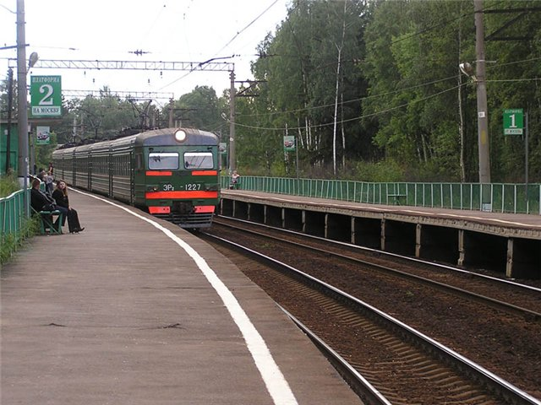
В Москве хочется побывать каждому. Каждый день в Москву прибывает больше млн. человек. Люди приезжают по делам, на учёбу, в гости, в отпуск. В Москве хочется побывать каждому. Каждый день в Москву прибывает больше млн. человек. Люди приезжают по делам, на учёбу, в гости, в отпуск. В Москву можно прилететь, приплыть, или приехать на автобусе или на машине. В Москву можно прилететь, приплыть, или приехать на автобусе или на машине.

Slide 4
великолепная
гостеприимная
красивая
народная
Москва
величавая
чудесная
прекрасная
любимая

Slide 5
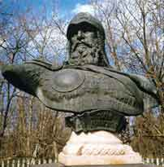
Какой величественный город!
А с чего он начинался? Кто был первым московским князем? Об этом нам расскажут великие князи.

Slide 6
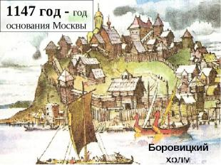
Город основал Юрий Долгорукий, более 850 лет назад, по берегам реки Москва, в 1147 году.

Slide 7
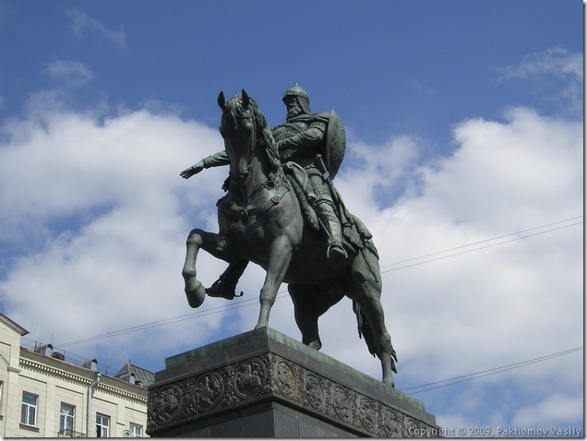
Памятник Юрию Долгорукому в центре Москвы.

Slide 8
Очень красива современная Москва! Улиц и площадей около 4 тысяч, несколько десятков парков. Много бульваров и скверов, более 100 мостов. Московский Московский государственный государственный университет. университет.

Slide 9
Литература
Интернет ресурсы,
Яндекс фото.

Slide 10
Спасибо за внимание!

